Slide 1
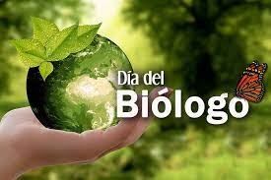
El Día del Biólogo se celebra cada año en la República Dominicana el 27 de septiembre para honrar aquellos científicos cuyos estudios están relacionados con la vida y los organismos vivos, incluyendo animales, plantas, hongos y microorganismos como las bacterias.

Slide 2
campos de investigación incluyendo la biología:
Anatomía: Estudio de la estructura de los seres vivos (plantas, animales y seres humanos).
Agricultura: Estudio de la producción de cultivos y la cría de ganado para aplicaciones prácticas.
Botánica: Estudio de las plantas
Bioquímica: Estudio de las reacciones químicas necesarias para que exista y funcione la vida.
Biología Celular: Estudio de la células y las interacciones moleculares y químicas que se producen dentro de una célula viva.
Ecología: Estudio de las interacciones de los organismos vivos entre sí y con los elementos no vivos de su entorno.
Entomología: Estudio de los insectos.
Embriología: Estudio de la formación y el desarrollo de un embrión.

Slide 3
campos de investigación incluyendo la biología:
Genética: Estudio de los genes y la herencia.
Herpetología: Estudio de los reptiles y anfibios.
Histología: Estudio de todo relacionado con los tejidos orgánicos.
Antropología: Estudio del ser humano de una forma integral.
Ictiología: Estudio de los peces.
Biología Marina: Estudio de los seres vivos que habitan en los ecosistemas oceánicos.
Microbiología: Estudio de organismos microscópicos y sus interacciones con otros seres vivos.
Micología: Estudio de los hongos
Ornitología: Estudio de las aves.
Paleontología: Estudio de los fósiles y cualquier evidencia geográfica de la vida prehistórica.
Fisiología: Estudio de las funciones de los seres vivos.
Zoología: Estudio de animales, incluyendo clasificación, fisiología, desarrollo y comportamiento.

Slide 4
Objeto de estudio del biólogo:
Los biólogos estudian y analizan como los organismos para determinar su estructura, función, crecimiento, evolución, distribución y taxonomía. Al igual que todas las ciencias, los biólogos utilizan el método científico, ya que deben ser capaces de mostrar evidencia de sus ideas y otros biólogos deben ser capaces de poner a prueba sus ideas por sí mismos.

Slide 5
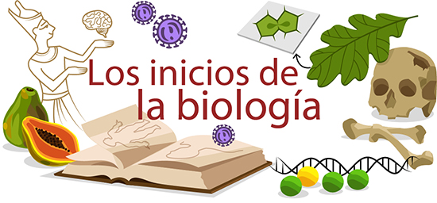
La historia de la biología remonta el estudio de los seres vivos desde la Antigüedad hasta la época actual. Aunque el concepto de biología como ciencia en sí misma nace en el siglo XIX, las ciencias biológicas surgieron de tradiciones médicas e historia natural que se remontan a el Āyurveda, la medicina en el Antiguo Egipto y los trabajos de Aristóteles y Galeno en el antiguo mundo grecorromano.
https://youtu.be/1KZNaFmtdeE

Slide 6
Biólogos Dominicanos Más Importantes:
Rafael María Moscoso (1874-1951)
José de Jesús Jiménez Almonte (1905-1982)
Eugenio de Jesús Marcano Fondeur (1923-2003)
Idelisa Bonelly de Calventi (1931)
Fernando Luna Calderón (1945- 2005)

Slide 7
Recursos y Actividades a realizar:
Recursos:
https://youtu.be/1KZNaFmtdeE (Biólogos importantes de la historia)
https://youtu.be/mxHvELKGKrc( Química farmacéutico para biólogo)
Actividades:
Observa y comenta sobre las informaciones explicadas en clase
Explica el objeto de estudio del biólogo
Realiza una línea de tiempo de los biólogos importantes de la historia con sus aportes a la ciencia
Investiga y explica cuales fueron los aportes y estudios de los biólogos dominicanos expuestos en clase.

